Slide 1
Android구현 평가
KDT)빅데이터 분석반 김예진
2022.06.30

Slide 2
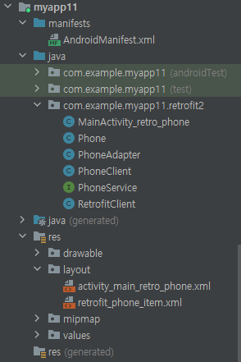
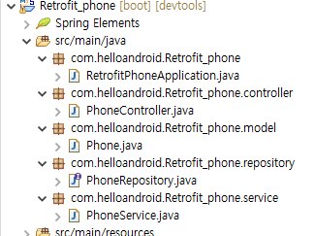
0. 프로젝트 파일 구조
Android( myapp11 )
Spring (Retrofit_phone)

Slide 3
1. CRUD
Insert
Update
Delete
List

Slide 4
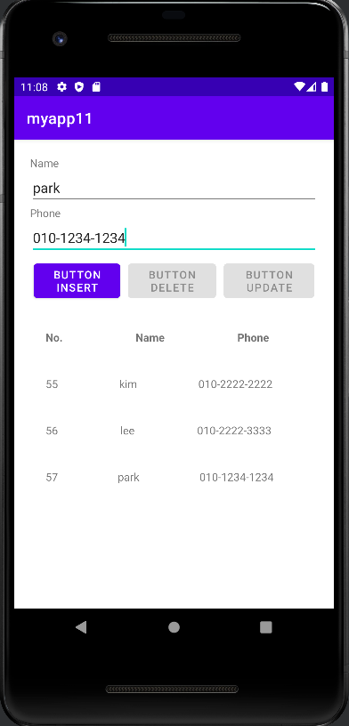
1. Insert
TextView에 이름과 전화 번호를 입력한다
Insert 버튼을 누르면 아래 리스트에 추가된다

Slide 5
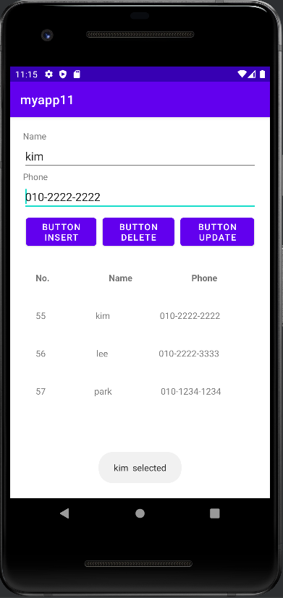
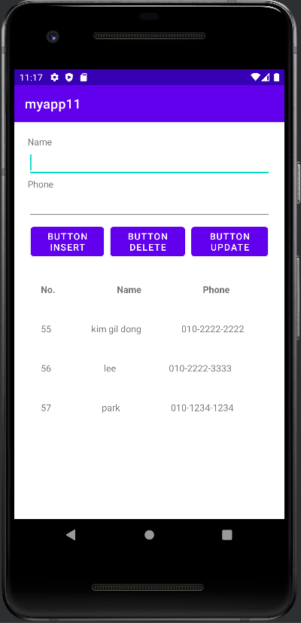
2. Update
리스트에서 수정할 아이템을 누른다
아이템 정보가 TextView에 띄워진다
내용을 수정한다
수정 버튼을 누른다.

Slide 6
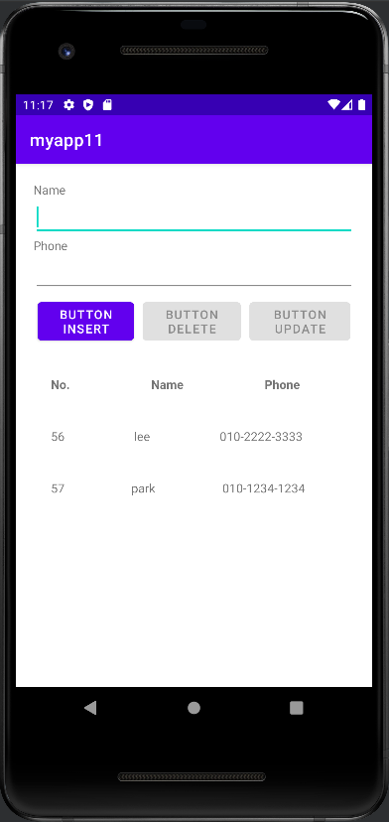
3. Delete
리스트에서 삭제할 아이템을 누른다
아이템 정보가 TextView에 띄워진다
삭제버튼을 누른다

Slide 7
3. List
앱이 실행될 때 초기화면에 DB에 있는 회원 정보를 불러와 리스트에 띄운다.

